Slide 1




CHÀO MỪNG CÁC EM
ĐẾN VỚI BÀI HỌC HÔM NAY!

Slide 2


THIẾT BỊ DẠY HỌC VÀ HỌC LIỆU
1. Giáo viên: SGK, kế hoạch bài dạy, bảng phụ, máy chiếu
2. Học sinh: SGK, bảng nhóm, bút, kéo, giấy bìa, thước, tập vở.

Slide 3





KHỞI ĐỘNG
Mời các em xem video và trả lời câu hỏi
Notes:
Mỗi nhóm 4 HS xem video và trả lời câu hỏi tình huống

Slide 4
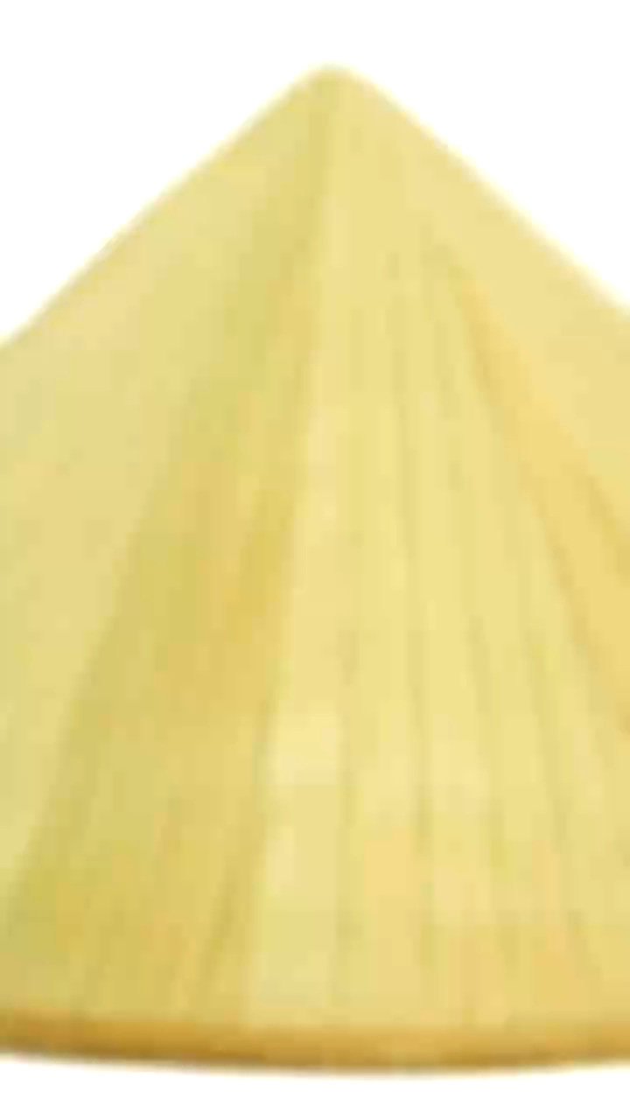

Slide 5



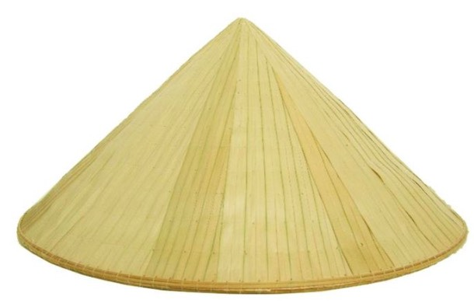
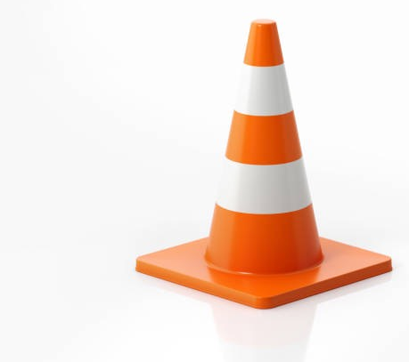

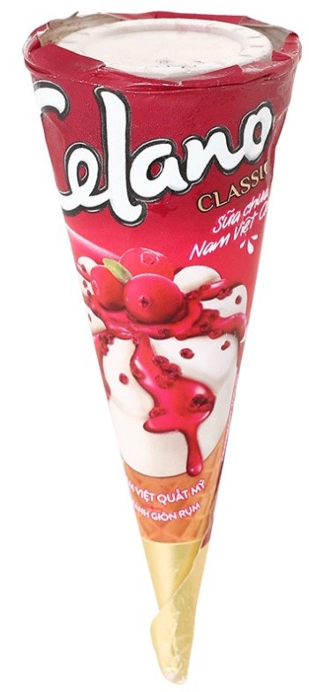

CÂU HỎI TÌNH HUỐNG
Những đồ vật vừa rồi có đặc điểm gì chung?
GIẢI: Những đồ vật ở bên đều có:
- đáy là hình tròn,
- có 1 đỉnh,
- 1 mặt cong,
- khoảng cách nối từ đỉnh đến một điểm trên đường tròn đáy thì bằng nhau.

Slide 6

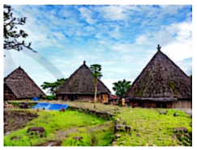
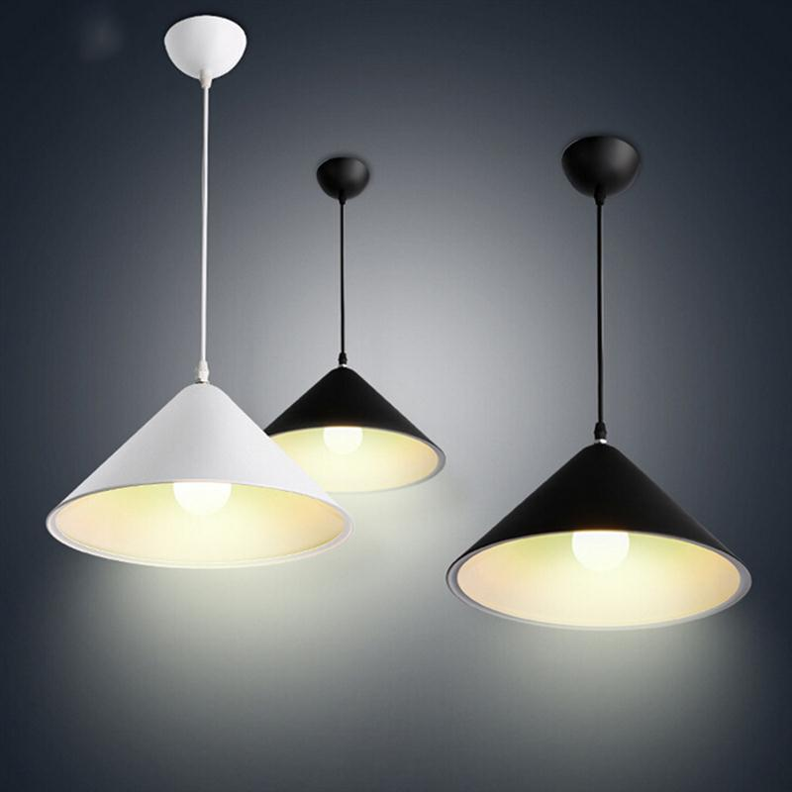
Tìm một số vật thể trong thực tế có hình dạng tương tự?
Mũ chú hề
Mái nhà
Chụp đèn
HÔM NAY CHÚNG TA CÙNG ĐI NGHIÊN CỨU VỀ HÌNH NÓN

Slide 7

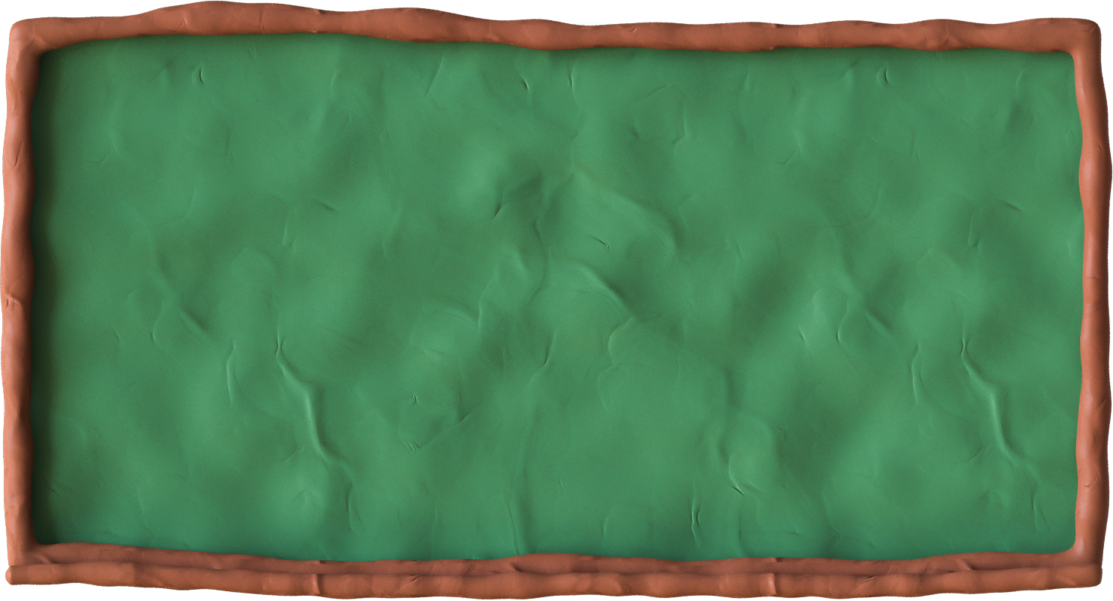

CHƯƠNG 10: CÁC HÌNH KHỐI TRONG THỰC TIỄN
BÀI 2: HÌNH NÓN

Slide 8
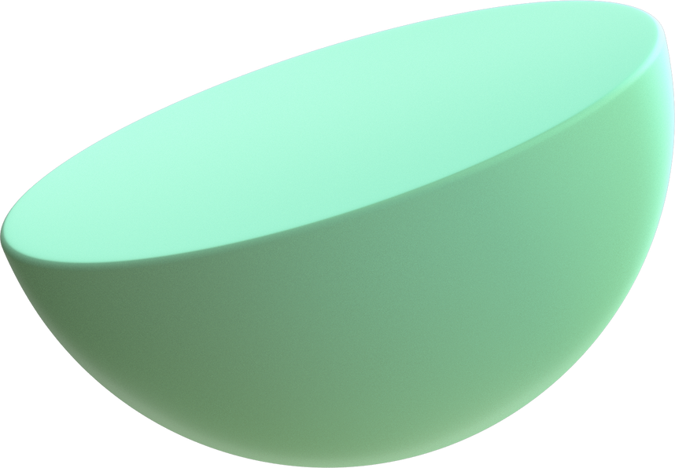



NỘI DUNG BÀI HỌC
HÌNH NÓN
1
2
DIỆN TÍCH XUNG QUANH CỦA HÌNH NÓN
3
THỂ TÍCH CỦA HÌNH NÓN

Slide 9


1. HÌNH NÓN

Slide 10


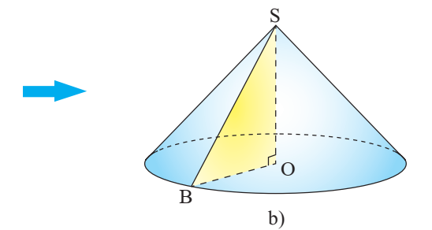
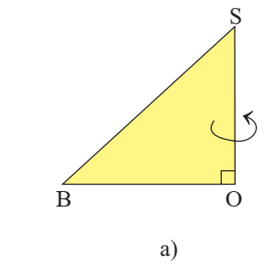
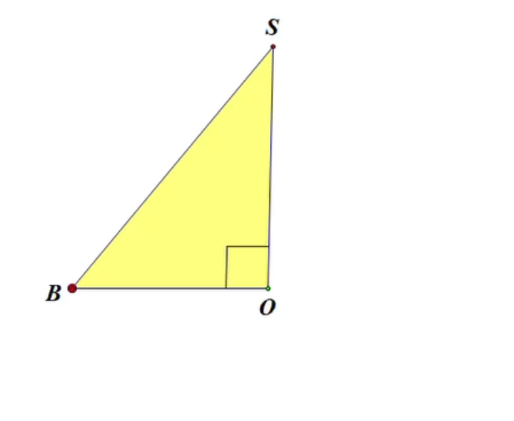


Cho tấm bìa có dạng tam giác OSB vuông tại O, cạnh SO cố định (Hình 1a). Khi quay tấm bìa một vòng quanh cạnh SO thì hình tạo ra giống với đồ vật quen thuộc nào?
Trả lời :
Hình giống với: các đồ vật có dạng hình nón xuất hiện
trong phần khởi động (nón lá, kem ốc quế, mũ chú hề,…)
Notes:
Quý thầy cô nhớ bấm video hình nón xoay ạ

Slide 11

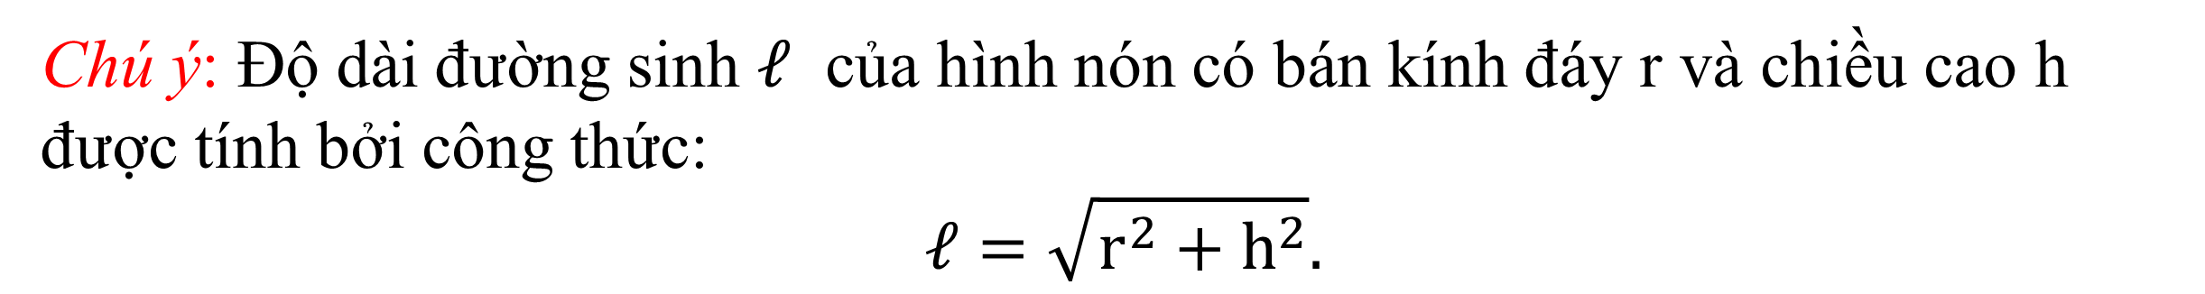
1. Hình nón.
Đỉnh
S
Đường cao
Khi quay tam giác vuông SOB một vòng quanh cạnh góc vuông SO cố định ta được một hình nón
Đường sinh
S : là đỉnh của hình nón
Cạnh OB quét thành hình tròn gọi là đáy của hình nón. Bán kính của đáy gọi là bán kính đáy của hình nón
Cạnh SB quét thành mặt xung quanh của hình nón. Mỗi vị trí của SB là một đường sinh
Độ dài SO : là chiều cao của hình nón
h
l
r
O
B
Bán kính đáy
Đáy
Chú ý: Độ dài đường sinh $ℓ$ của hình nón có bán kính đáy r và chiều cao h được tính bởi công thức:
$$ℓ=\sqrt{r^{2}+h^{2}}.$$

Slide 12




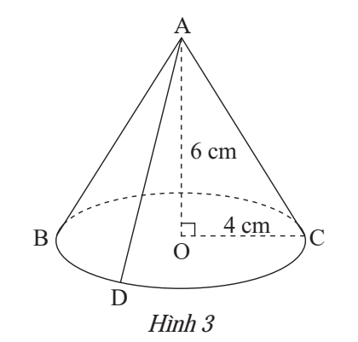


Ví dụ 1
Quan sát hình nón (Hình 3) và cho biết:
Đỉnh, chiều cao và bán kính đáy của hình nón;
Trên hình vẽ có những đường sinh nào
Giải
Hình nón có A là đỉnh, chiều cao là 6cm, bán kính đáy là 4cm.
Các đường sinh có trên hình vẽ là AB, AC, AD.

Slide 13

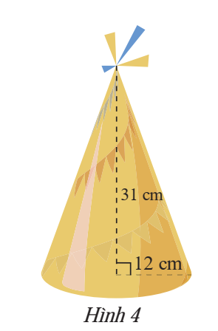
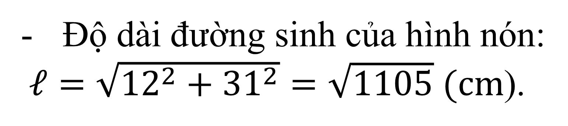
Chiếc mũ ở Hình 4 có dạng hình nón. Cho biết bán kính đáy, chiều cao và độ dài đường sinh của hình nón.
Thực hành 1:
Giải
Bán kính đáy r = 12 cm.
- Chiều cao h = 31 cm.
Độ dài đường sinh của hình nón:
$ℓ=\sqrt{{12}^{2}+{31}^{2}}=\sqrt{1105} (cm$).

Slide 14


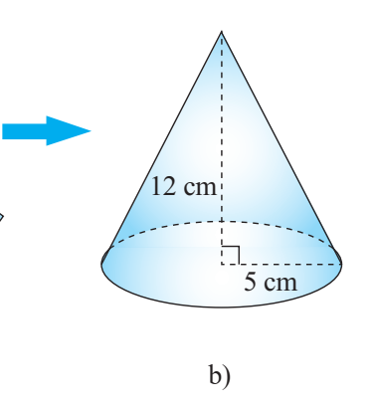
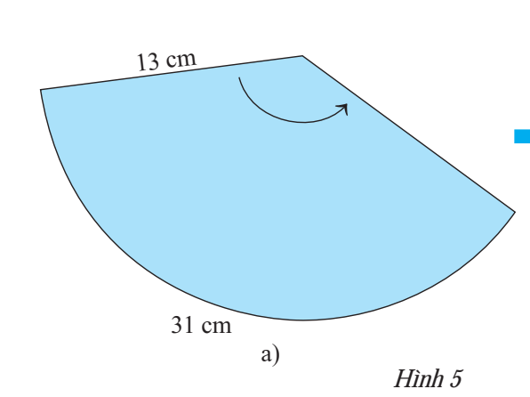
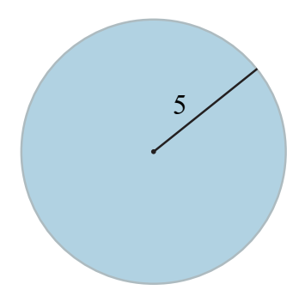
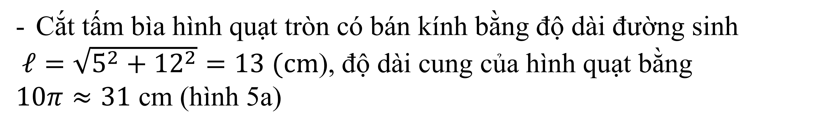
Tạo lập hình nón có chiều cao 12 cm và bán kính đáy 5 cm theo hướng dẫn sau:
Thực hành 2:
Cắt tấm bìa hình quạt tròn có bán kính bằng độ dài đường sinh
$ℓ=\sqrt{5^{2}+{12}^{2}}=13 (cm$), độ dài cung của hình quạt bằng
$10π≈31$ cm (hình 5a)
- Cắt tấm bìa hình tròn có bán kính 5 cm.
- Ghép và dán hai mép hình quạt tròn lại với nhau sao cho cung của nó tạo thành đường tròn, rồi dán tấm bìa hình tròn ở trên vào làm đáy ta được hình nón như Hình 5b.
Notes:
GV tổ chức HS thành các nhóm thực hiện. Mỗi nhóm chuẩn bị các dụng cụ và vật dụng như trong bài. GV đánh giá và cho điểm với các tiêu chí chính xác, chắc chắn, đẹp.

Slide 15
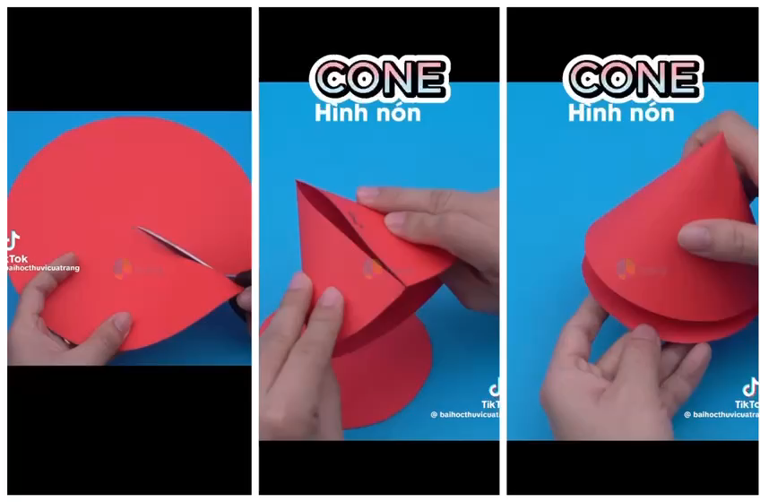

HƯỚNG DẪN

Slide 16

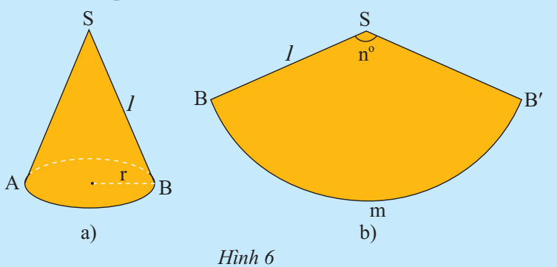
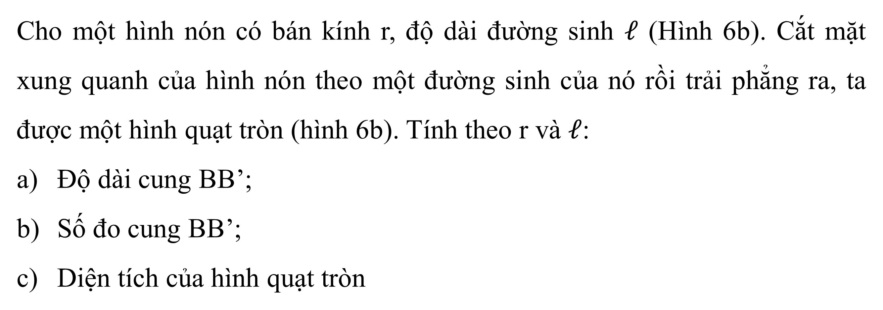
Cho một hình nón có bán kính r, độ dài đường sinh $ℓ$ (Hình 6b). Cắt mặt xung quanh của hình nón theo một đường sinh của nó rồi trải phẳng ra, ta được một hình quạt tròn (hình 6b). Tính theo r và $ℓ$:
Độ dài cung BB’;
Số đo cung BB’;
Diện tích của hình quạt tròn

Slide 17
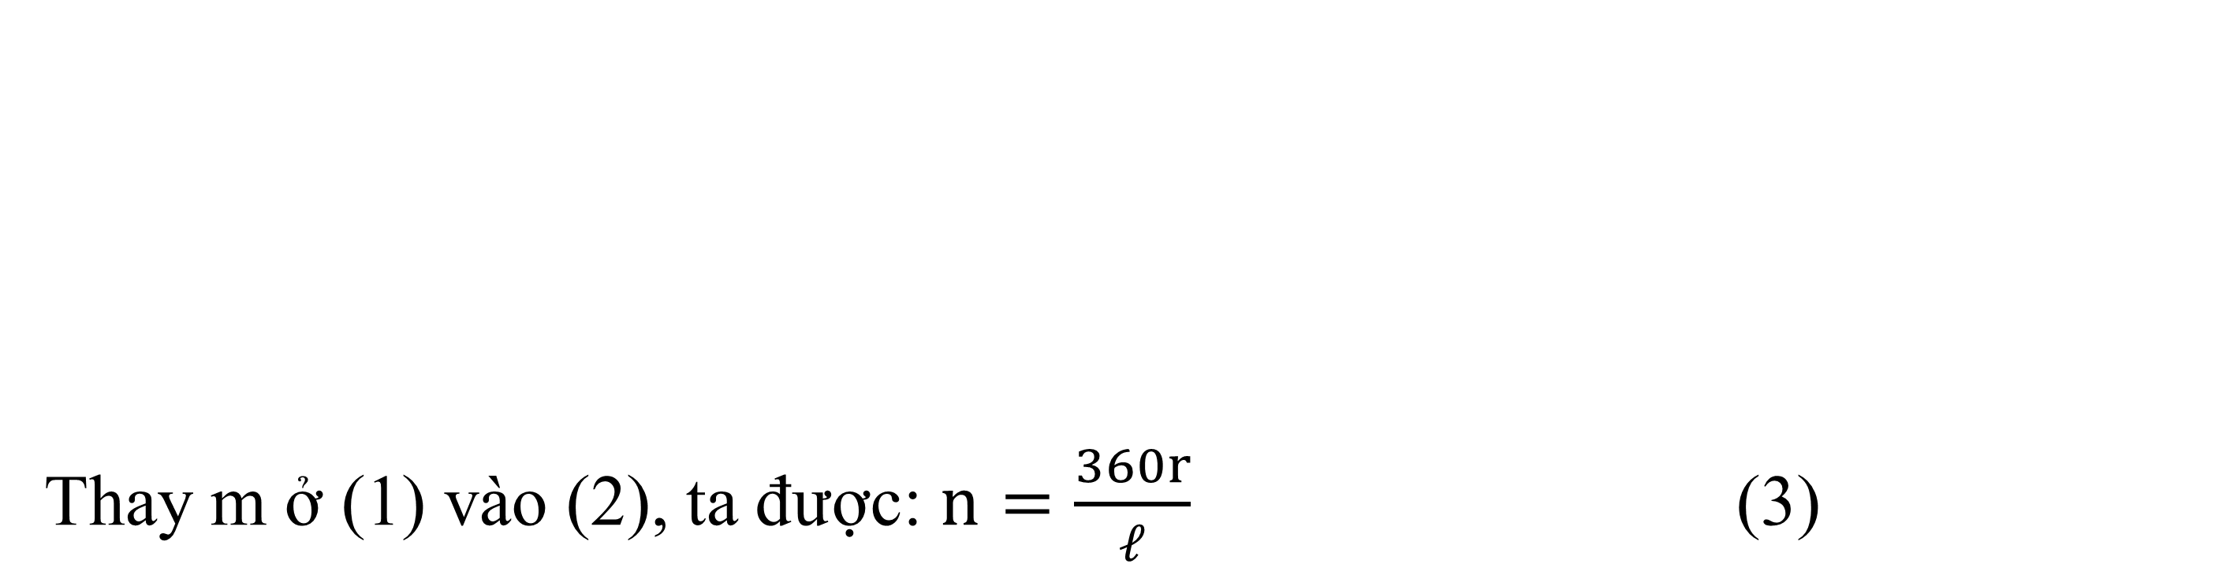
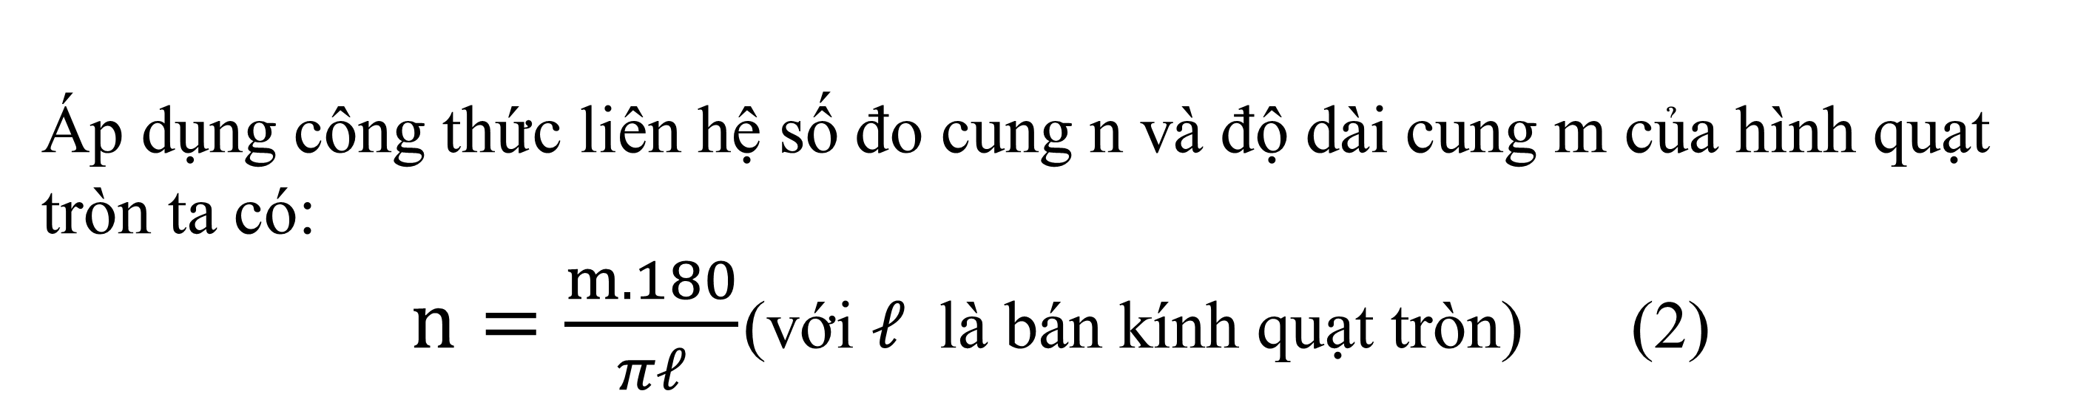
Trả lời :
Độ dài m của cung BB’ bằng chu vi đường tròn đáy, ta có$: m=2πr$ (1)
b) Gọi n là số đo cung BB’ của hình quạt tròn.
Áp dụng công thức liên hệ số đo cung n và độ dài cung m của hình quạt tròn ta có:
$n=\frac{m.180}{πℓ}$ (với $ℓ$ là bán kính quạt tròn) (2)
Thay m ở (1) vào (2), ta được: $n=\frac{360r}{ℓ}$ (3)

Slide 18
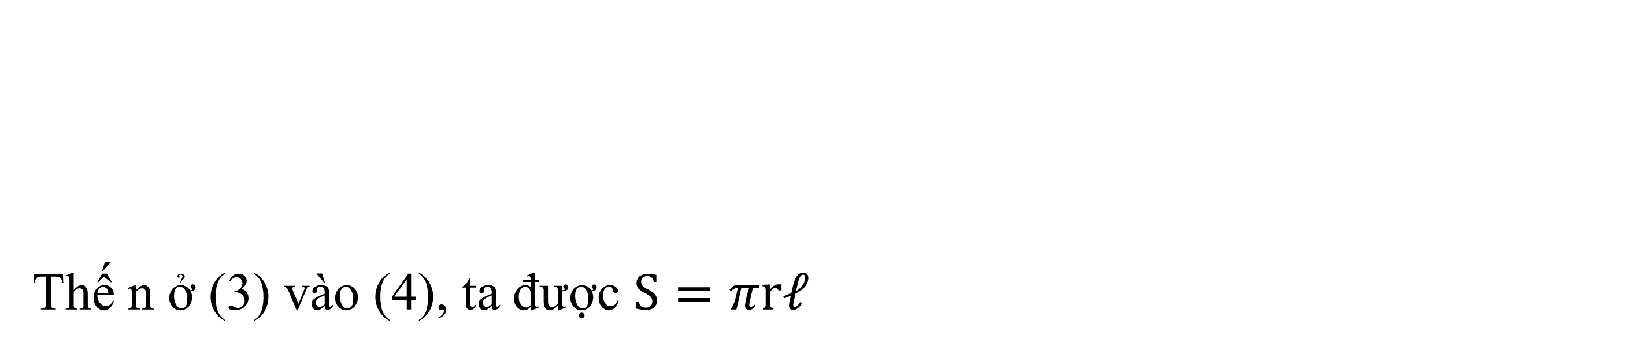
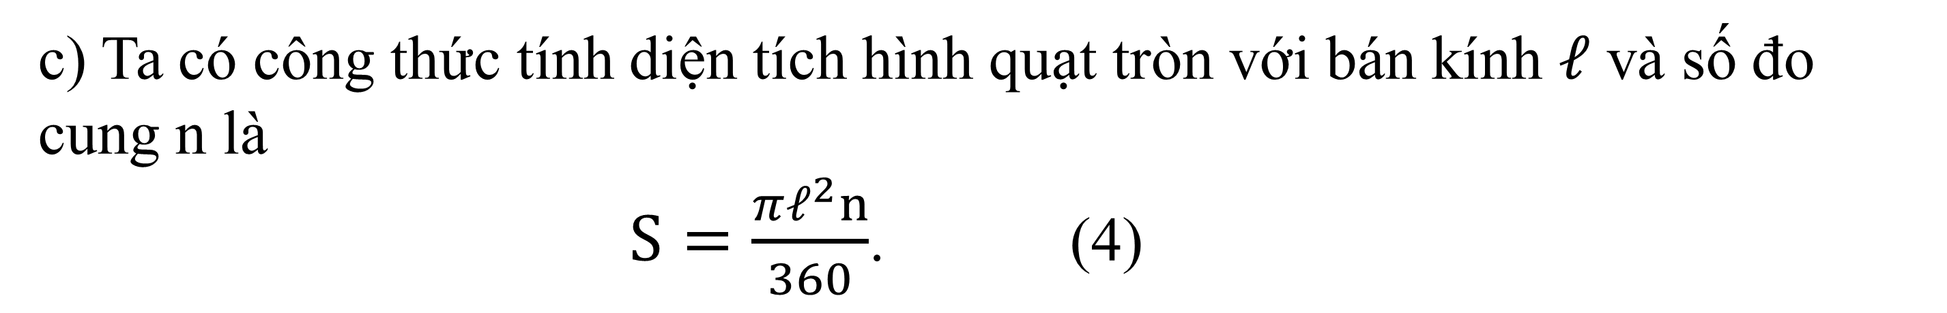
Trả lời :
a$) m=2πr$ (1)
b) $n=\frac{360r}{ℓ}$ (3)
c) Ta có công thức tính diện tích hình quạt tròn với bán kính $ℓ$ và số đo cung n là
$S=\frac{πℓ^{2}n}{360}$. (4)
Thế n ở (3) vào (4), ta được $S=πrℓ$

Slide 19
2. DIỆN TÍCH XUNG QUANH
CỦA HÌNH NÓN

Slide 20






2. Diện tích xung quanh hình nón
S
O
r
A
A’
Diện tích xung quanh của hình nón là
Diện tích toàn phần của hình nón là
Trong đó:
+) r là bán kính đáy hình nón
+) $𝓵$ là độ dài đường sinh hình nón.

Slide 21
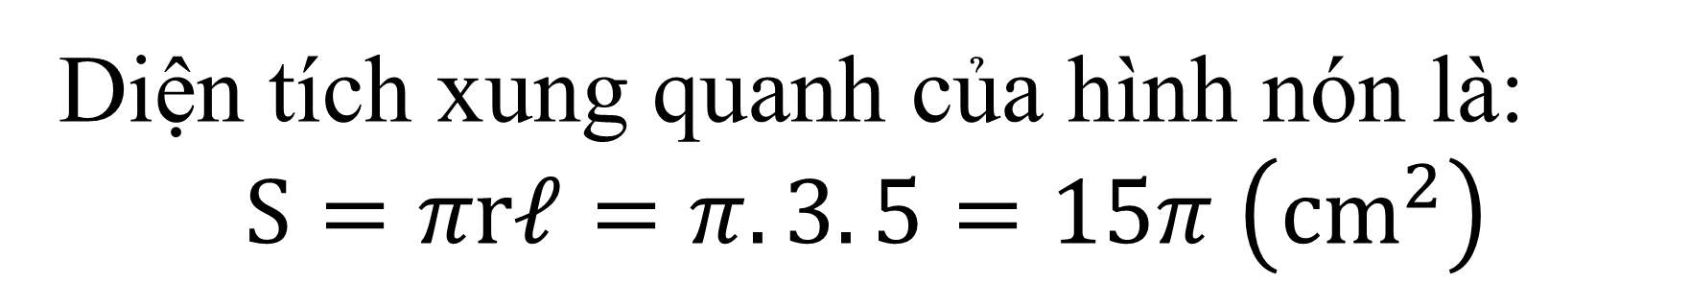
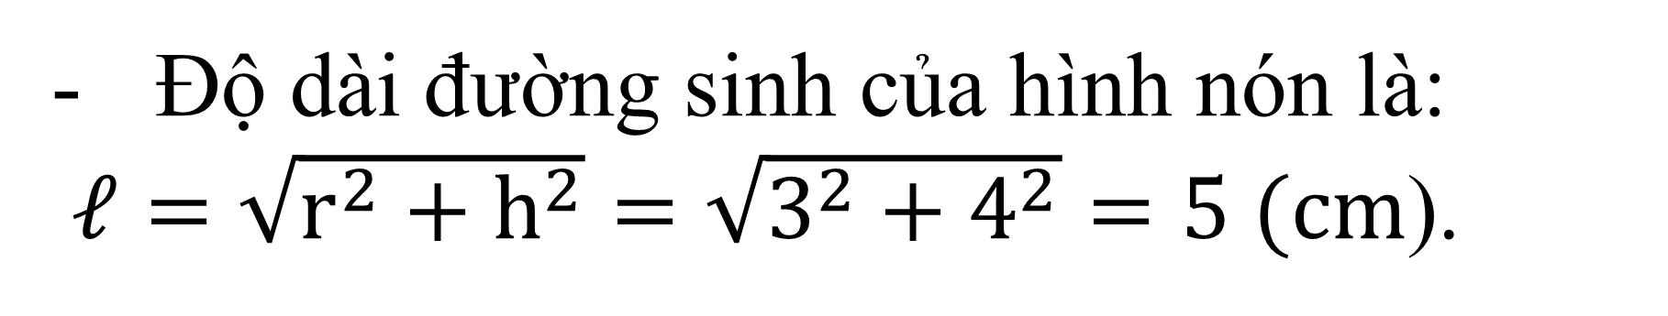
Ví dụ 2
Tính diện tích xung quanh của hình nón có bán kính đáy r = 3 cm, chiều cao h = 4 cm
Giải
Độ dài đường sinh của hình nón là:
$ℓ=\sqrt{r^{2}+h^{2}}=\sqrt{3^{2}+4^{2}}=5 (cm$).
Diện tích xung quanh của hình nón là:
$$S=πrℓ=π.3. 5=15π \left({cm}^{2}\right)$$

Slide 22
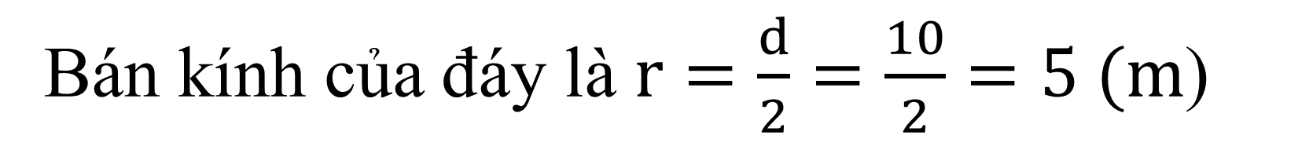
Thực hành 3:
Tính diện tích xung quanh và diện tích toàn phần của hình nón có đường kính đáy d = 10 m và chiều cao h = 12 m (kết quả làm tròn đến hàng phần trăm).
Giải
Bán kính của đáy là $r=\frac{d}{2}=\frac{10}{2}=5 (m$)
Độ dài đường sinh của hình nón là:$ℓ=\sqrt{r^{2}+h^{2}}=\sqrt{5^{2}+{12}^{2}}=13 (cm$).
Diện tích xung quanh của hình nón là:$S_{xq}=πrℓ=π.5. 13=65π \left({cm}^{2}\right)$
Diện tích đáy là:$S_{đáy}=πr^{2}=π.5^{2}=25π \left({cm}^{2}\right)$
Diện tích toàn phần của hình nón là:$S_{tp}=S_{xq}+S_{đáy}=90π≈282,74 \left({cm}^{2}\right)$

Slide 23

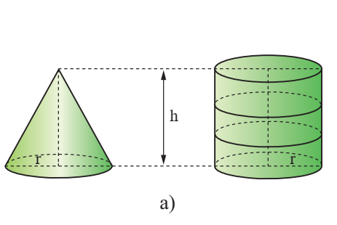
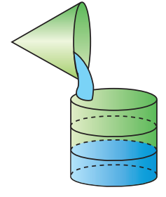
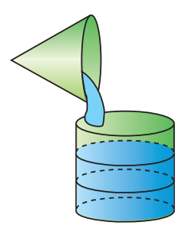
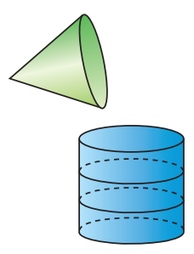


Lấy một cái gàu hình nón và một cái bình hình trụ (Hình 8a) có cùng bán kính đáy r và chiều cao h. Múc đầy nước vào cái gàu rồi đổ qua cái bình. Sau ba lần đổ nước như thế thì cái bình vừa đầy nước (Hình 8b).

Slide 24
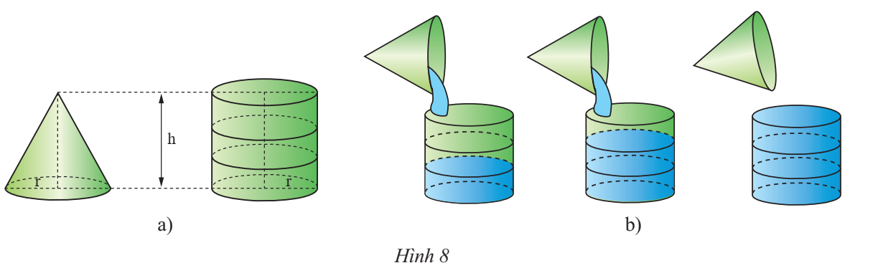


TRẢ LỜI CÁC CÂU HỎI SAU:
Gàu và bình có cùng bán kính đáy và chiều cao. Vậy thể tích của gàu và bình bằng nhau hay khác nhau?
Nếu khác nhau thì thể tích gàu và thể tích bình có mối quan hệ như thế nào?
Notes:
HS thảo luận nhóm để tìm câu trả lời.
GV tổng hợp ý kiến của HS và đưa ra kết luận

Slide 25
TRẢ LỜI
Thể tích của gàu và bình khác nhau?
2. Thể tích của hình nón bằng 1/3 thể tích của hình trụ có cùng bán kính đáy và chiều cao.

Slide 26


Tính theo r và h:
Thể tích của bình hình trụ
$$πr^{2}h$$
2. Thể tích của gàu hình nón
$$\frac{1}{3}πr^{2}h$$

Slide 27
3. THỂ TÍCH CỦA HÌNH NÓN

Slide 28

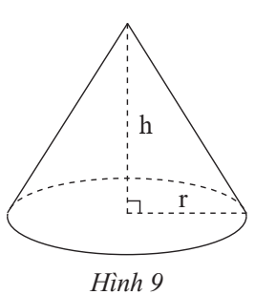

Công thức tính thể tích hình nón có bán kính đáy r và chiều cao h là:
(S là diện tích đáy của mặt nón)

Slide 29
Ví dụ 3
Tính thể tích của hình nón có bán kính đáy 3 cm, chiều cao 5 cm.
Giải
Thể tích của hình nón là:

Slide 30
Thực hành 4:
Tính thể tích của hình nón có bán kính đáy 6 cm, chiều cao 4 cm.
Giải
Thể tích của hình nón là:

Slide 31

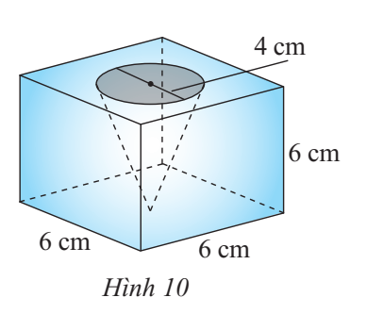
Vận dụng:
Từ một khối gỗ có dạng hình lập phương cạnh 6 cm, người ta khoét một hình nón có đường kính mặt đáy là 4cm và đỉnh của nón chặm vào mặt đáy của khối gỗ (Hình 10). Hãy tính thể tích của phần khối gỗ còn lại (kết quả làm tròn đến hàng đơn vị)
Giải
Bán kính của măt đáy của phần khoét hình nón là $r=\frac{4}{2}=2 (cm$)
Thể tích phần khoét hình nón là:$\frac{1}{3}πr^{2}h=\frac{1}{3}π.2^{2}.6=8π \left({cm}^{3}\right)$
Thể tích phần khối gỗ ban đầu là:$6^{3}=216 \left({cm}^{3}\right)$
Thể tích phần khối gỗ còn lại là:$6^{3}−8π≈191 \left({cm}^{3}\right)$
Notes:
GV yêu cầu HS thực hiện yêu cầu vào giấy nháp. HS thực hiện cá nhân rồi trao đổi đáp án với bạn, tự tìm lỗi sai. GV kiểm tra và đánh giá

Slide 32

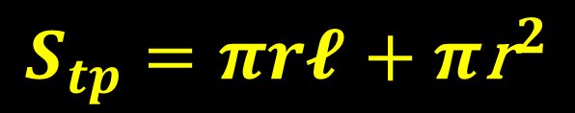



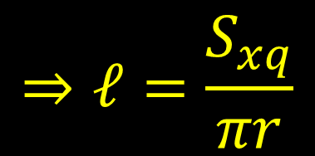
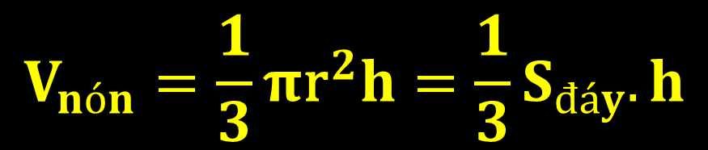
A
Mặt đáy
Các yếu tố hình nón
Mặt xung quanh
$$𝓁$$
h
Đường sinh
Đỉnh
r
Đường cao
O
C
HÌNH NÓN
Sự tạo thành hình nón
Quay tam giác AOC vuông tại O quanh cạnh góc vuông OA cố định
Trong đó
r là bán kính đáy hình nón
h là chiều cao hình nón
$$⇒𝓁=\frac{S_{xq}}{πr}$$
$$S_{xq}=πr𝓵$$
Diện tích
$$𝓁 là độ dài đường sinh$$
$$S_{tp}=πr𝓵+π{\text{r}}^{2}$$
$$\begin{matrix}𝓁=\sqrt{h^{2}+r^{2}} \\ \\ \end{matrix}$$
Thể tích
$$V_{nón}=\frac{1}{3}π{\text{r}}^{2}h=\frac{1}{3}S_{đáy}.h$$

Slide 34
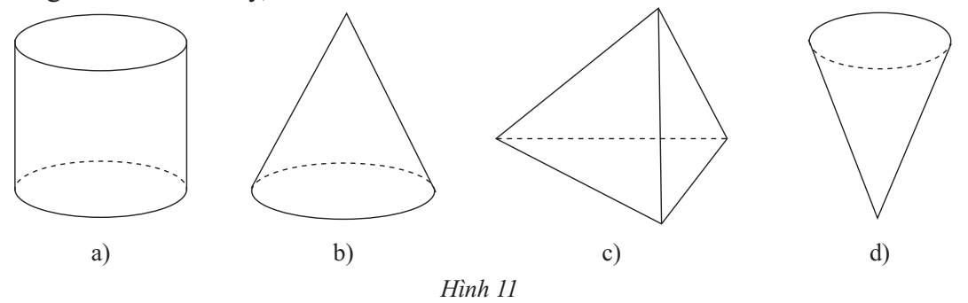
Bài 1 Tr 92 SGK
Đồ vật nào sau đây có dạng hình nón?
Giải
Đồ vật có dạng hình cầu là hình b, d.

Slide 35

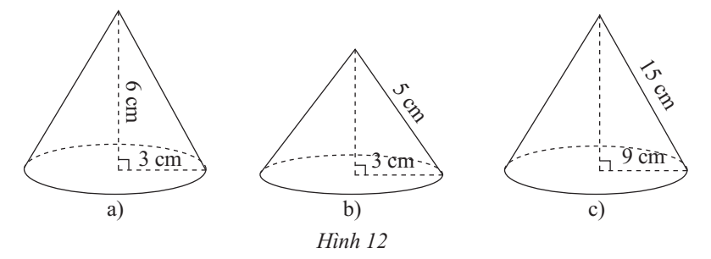
Bài 2 Tr92 SGK
Hãy cho biết chiều cao, bán kính đáy, độ dài đường sinh và diện tích xung quanh của mỗi hình nón sau:

Slide 36
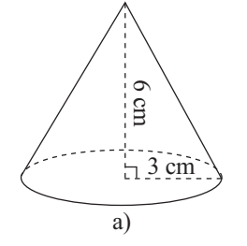
Bài 2 Tr92 SGK
Hãy cho biết chiều cao, bán kính đáy, độ dài đường sinh và diện tích xung quanh của mỗi hình nón sau:
Giải
+) Chiều cao là 6 cm.
+) Bán kính đáy là 3 cm.
+) Độ dài đường sinh là:
+) Diện tích xung quanh là:

Slide 37
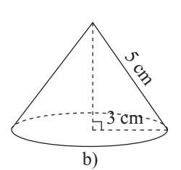
Bài 2 Tr92 SGK
Hãy cho biết chiều cao, bán kính đáy, độ dài đường sinh và diện tích xung quanh của mỗi hình nón sau:
Giải
+) đường sinh là 5 cm.
+) Bán kính đáy là 3 cm.
+) Chiều cao là:
+) Diện tích xung quanh là:

Slide 38
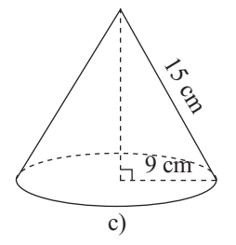
Bài 2 Tr92 SGK
Hãy cho biết chiều cao, bán kính đáy, độ dài đường sinh và diện tích xung quanh của mỗi hình nón sau:
Giải
+) đường sinh là 15 cm.
+) Bán kính đáy là 9 cm.
+) Chiều cao là:
+) Diện tích xung quanh là:

Slide 39
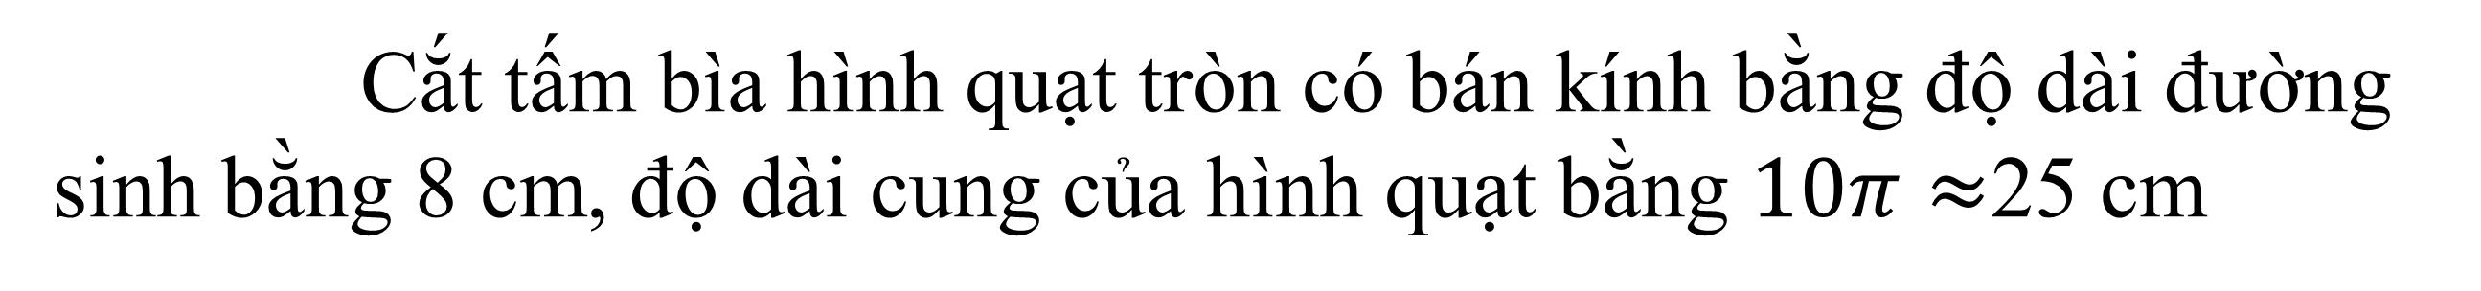
Bài 3 Tr92 SGK
Tạo lập hình nón có bán kính đáy bằng 4cm, chiều cao bằng 7cm
Giải
Bước 1: Tính độ dài đường sinh $ℓ=\sqrt{4^{2}+7^{2}}=\sqrt{65}≈8 (cm$).
Cắt tấm bìa hình quạt tròn có bán kính bằng độ dài đường sinh bằng 8 cm, độ dài cung của hình quạt bằng $10π≈$25 cm
Bước 2: Cắt tấm bìa hình tròn có bán kính 4 cm.
Bước 3: Ghép và dán hai mép hình quạt tròn lại với nhau sao cho cung của nó tạo thành đường tròn, rồi dán tấm bìa hình tròn ở trên vào làm đáy ta được hình nón phải tạo lập

Slide 41
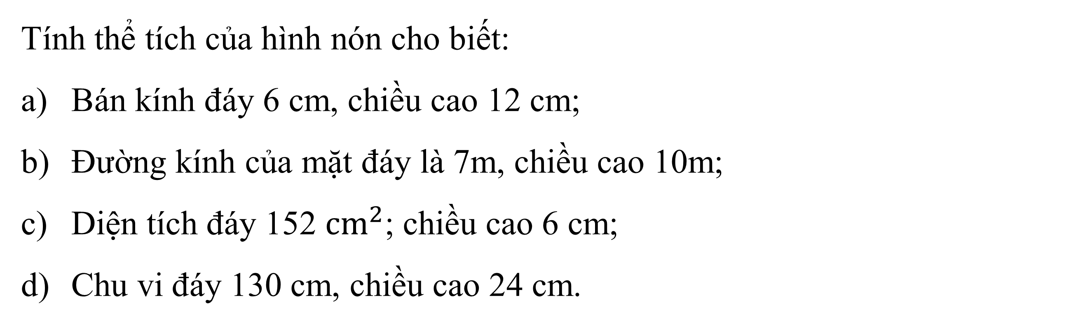
Bài 4 Tr92 SGK
Tính thể tích của hình nón cho biết:
Bán kính đáy 6 cm, chiều cao 12 cm;
Đường kính của mặt đáy là 7m, chiều cao 10m;
Diện tích đáy 152 ${cm}^{2}$; chiều cao 6 cm;
Chu vi đáy 130 cm, chiều cao 24 cm.

Slide 42
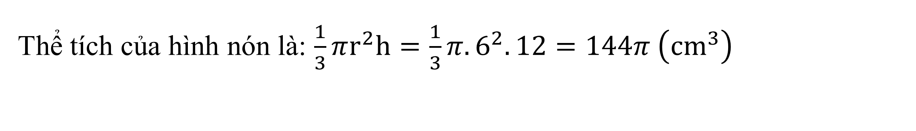
Bài 4 Tr92 SGK
Tính thể tích của hình nón cho biết:
Bán kính đáy 6 cm, chiều cao 12 cm;
Giải
Thể tích của hình nón là: $\frac{1}{3}πr^{2}h=\frac{1}{3}π.6^{2}.12=144π \left({cm}^{3}\right)$

Slide 43
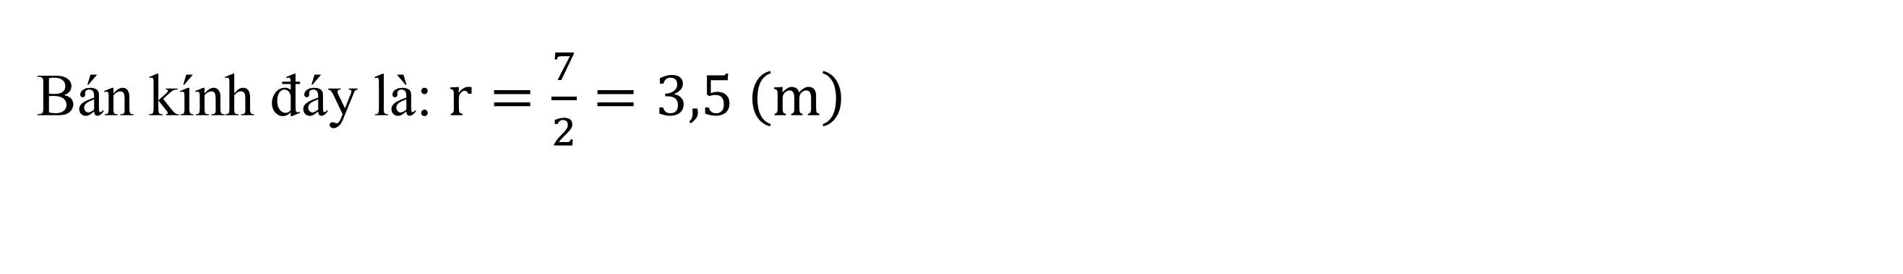
Bài 4 Tr92 SGK
Tính thể tích của hình nón cho biết:
b) Đường kính của mặt đáy là 7m, chiều cao 10m;
Giải
Bán kính đáy là: $r=\frac{7}{2}=3,5 \left(m\right)$
Thể tích của hình nón là:

Slide 44
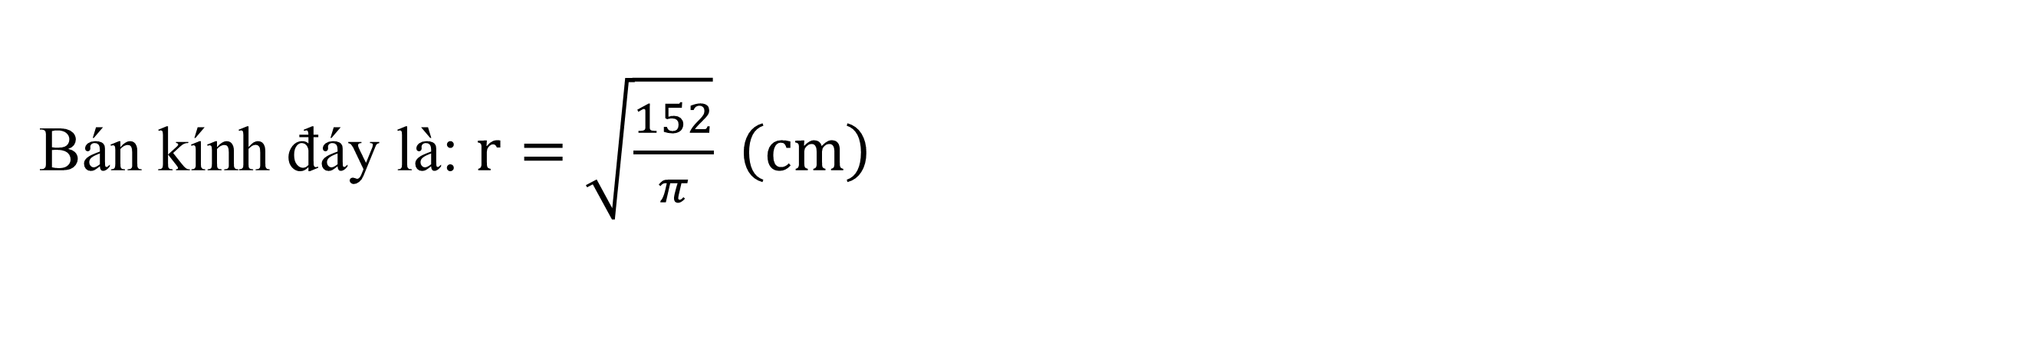
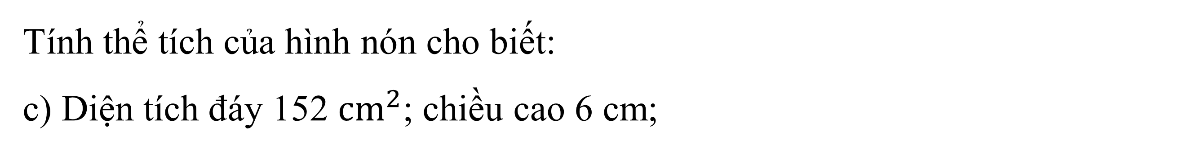
Bài 4 Tr92 SGK
Tính thể tích của hình nón cho biết:
c) Diện tích đáy 152 ${cm}^{2}$; chiều cao 6 cm;
Giải
Bán kính đáy là: $r=\sqrt{\frac{152}{π}} \left(cm\right)$
Thể tích của hình nón là:

Slide 45

Bài 4 Tr92 SGK
Tính thể tích của hình nón cho biết:
d) Chu vi đáy 130 cm, chiều cao 24 cm.
Giải
Bán kính đáy là: $r=\frac{130}{2π}=\frac{65}{π}\left(cm\right)$
Thể tích của hình nón là:

Slide 46



Bài 5 Tr 92 SGK
Một cái mũ chú hề có kích thước như Hình 13. Hãy tính tổng diện tích giấy làm nên chiếc mũ (không tính phần hao hụt, kết quả làm tròn đến hàng đơn vị)?

Slide 47


Giải
Bán kính đáy của phần mũ hình nón là:
$r=\frac{35−10.2}{2}=7,5 \left(cm\right)$
Diện tích xung quanh của phần mũ hình nón là:
$$S_{xq}=πrℓ=π.7,5. 30=225π \left({cm}^{2}\right)$$
Diện tích toàn phần vành mũ là:
$$S=π{{\left(\frac{35}{2}\right)}^{2}−}^{}π.7,5^{2}=250π \left({cm}^{2}\right)$$
Tổng diện tích giấy làm nên chiếc mũ là:
$$250π+225π=475π≈1492 \left({cm}^{2}\right)$$

Slide 48




HƯỚNG DẪN VỀ NHÀ
Chuẩn bị bài mới: “Hình cầu”.
Vẽ sơ đồ tư duy nội dung trong tâm của bài mặt cầu vào vở.
Ghi nhớ kiến thức trọng tâm trong bài.

Slide 49


CẢM ƠN CÁC EM
ĐÃ LẮNG NGHE BÀI HỌC!

